Slide 1

CHÀO MỪNG CÁC CON ĐẾN VỚI TIẾT HỌC TRỰC TUYẾN
MÔN : TOÁN

Slide 2


1 – KHỞI ĐỘNG

Slide 3




Bắt đầu
Notes:
HS cần chuẩn bị: 3 tờ giấy màu XANH/ ĐỎ/ VÀNG hoặc đồ vật có 3 màu đó để chọn đáp án đúng với màu sắc tương ứng. (Tương tác đc vs cả lớp trong mỗi câu hỏi)

Slide 4






9 x 5 + 9 ..... 4 x 9 + 9
Dấu cần điền là :
=
<
>

Slide 5
Kết quả của phép tính
80g x 9 là :
A.72g
B.720g
C. 640g

Slide 6
… x 9 = 81
A.8
B.9
C.7

Slide 7
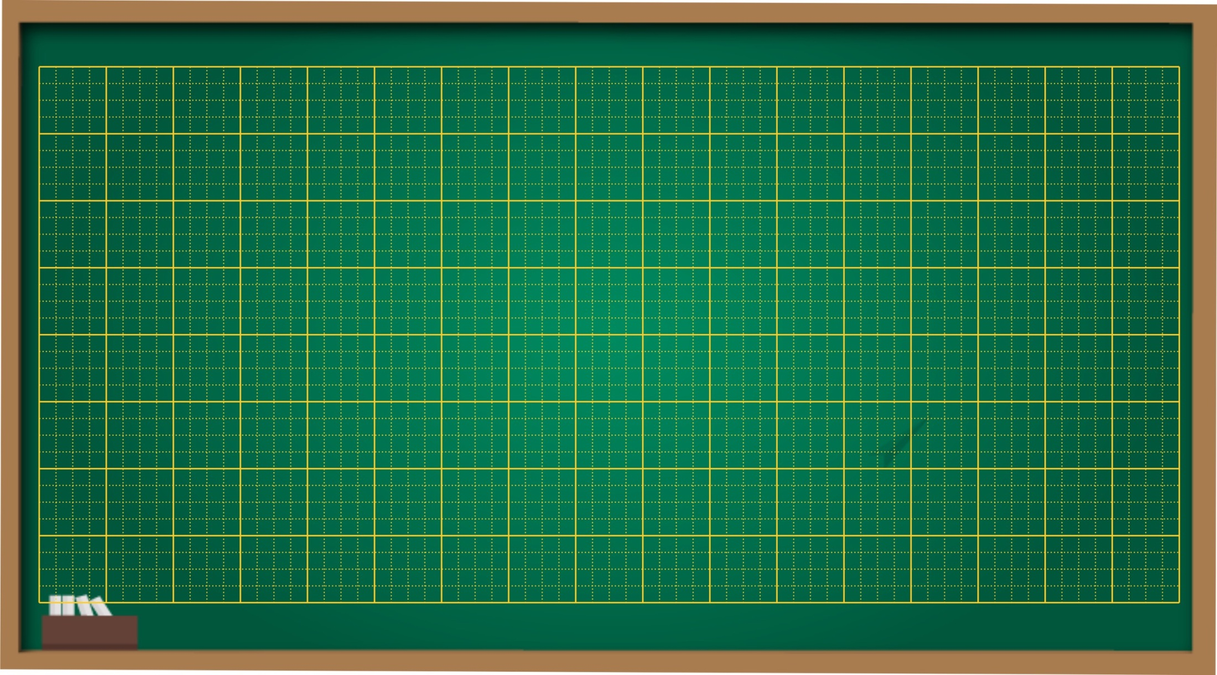
Thứ ba ngày 7 tháng 12 năm 2021
Toán
Bảng chia 9

Slide 8
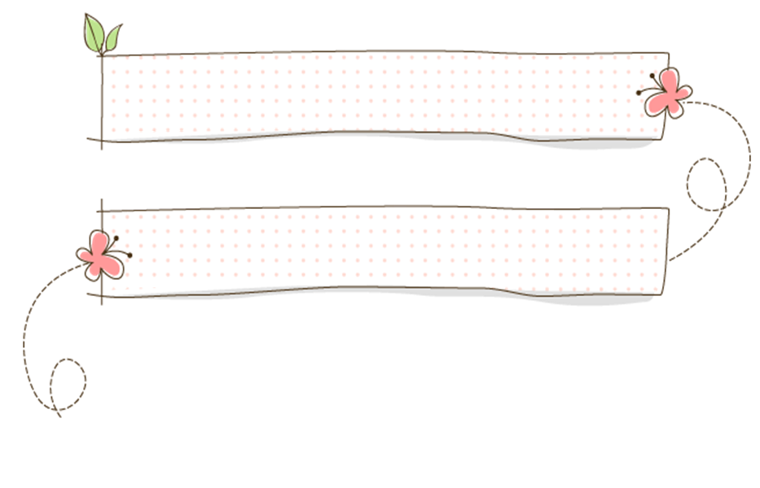
YÊU CẦU CẦN ĐẠT
1/ Lập được bảng chia 9 từ bảng nhân 9
2/ Biết dùng bảng chia 9 vào tính và giải toán

Slide 9

2 – KHÁM PHÁ

Slide 10
9 được lấy 3 lần, ta có:
9 x 3 = 27
27 : 9 = 3
Thảo luận nhóm trong 10 phút để lập bảng chia 9
Từ phép nhân 9 ta lập được phép chia 9
Từ 9 x 3 = 27 ta có 27 : 9 = 3

Slide 11
Bảng chia 9
9 x 1 = 9
9 x 2 = 18
9 x 3 = 27
9 x 4 = 36
9 x 5 = 45
9 x 6 = 54
9 x 7 = 63
9 x 8 = 72
9 x 9 = 81
9x 10 = 90
9 : 9 = 1
18 : 9 = 2
27 : 9 = 3
36 : 9 =
4
5
45 : 9 =
6
54 : 9 =
7
63 : 9 =
8
72 : 9 =
81 : 9 =
9
90 : 9 =
10

Slide 12
Bảng chia 9
9 : 9 = 1
Em có nhận xét gì về số bị chia, số chia,thương trong bảng chia 9?
18 : 9 = 2
27 : 9 = 3
36 : 9 = 4
Số bị chia là dãy số đếm thêm 9, bắt đầu từ 9.
45 : 9 = 5
54 : 9 = 6
63 : 9 = 7
Số chia đều là 9
72 : 9 = 8
81 : 9 = 9
Các thương lần lượt là:
1; 2; 3; 4; 5; 6; 7; 8; 9; 10.
90 : 9 = 10

Slide 13




Bảng chia 9
9 : 9 = 1
18 : 9 = 2
27 : 9 = 3
36 : 9 = 4
45 : 9 = 5
54 : 9 = 6
63 : 9 = 7
72 : 9 = 8
81 : 9 = 9
90 : 9 = 10

Slide 14

3 – LUYỆN TẬP

Slide 15
1.Tính nhẩm:
2
3
6
18 : 9 =
45 : 9 =
9 : 9 =
27 : 9 =
72 : 9 =
90 : 9 =
54 : 9 =
36 : 9 =
81 : 9 =
5
8
4
1
10
9
Dựa vào đâu làm bài 1 ?

Slide 16
2.Tính nhẩm
45
9
5
45
9 x 5 =
45 : 9 =
45 : 5 =
54
9 x 6 =
54 : 9 =
54 : 6 =
63
9 x 7 =
63 : 9 =
63 : 7 =
5
6
7
9
9
9
☞ Từ phép nhân, khi ta lấy tích chia cho thừa số này thì được thừa số kia.

Slide 17
Có 45 kg gạo, chia đều vào 9 túi. Hỏi mỗi túi có bao nhiêu ki-lô-gam gạo?
Tóm tắt
Bài giải
9 túi: 45 kg
Mỗi túi có số ki - lô - gạo là :
1 túi: . . . kg ?
45 : 9 = 5 ( kg gạo )
Đáp số : 5 kg gạo .

Slide 18
4. Có 45 kg gạo, chia đều vào các túi, mỗi túi có 9 kg gạo. Hỏi có bao nhiêu túi gạo?
Tóm tắt
Bài giải
9 kg : 1 túi
45 : 9 = 5 (túi gạo)
Đáp số : 5 túi gạo
Có số túi gạo là :
45 kg: ... túi ?

Slide 19
3. Có 45 kg gạo, chia đều vào 9 túi. Hỏi mỗi túi có bao nhiêu ki-lô-gam gạo?2
4. Có 45 kg gạo, chia đều vào các túi, mỗi túi có 9 kg gạo. Hỏi có bao nhiêu túi gạo?
Bài giải
Bài giải
45 : 9 = 5 (túi gạo)
Đáp số : 5 túi gạo
Mỗi túi có số ki - lô - gạo là :
Có số túi gạo là :
45 : 9 = 5 ( kg gạo )
Đáp số : 5 kg gạo .
Chia thành phần bằng nhau
Chia theo nhóm
Nhận xét gì về đặc điểm từng bài toán và cách giải của mỗi bài ?

Slide 20
YÊU CẦU CẦN ĐẠT
1/ Lập được bảng chia 9 từ bảng nhân 9
2/ Biết dùng bảng chia 9 vào tính và giải toán

Slide 21


4 – HOẠT ĐỘNG TIẾP NỐI
- Chuẩn bị bài sau : Luyện tập
- Học thuộc bảng chia 9. Ôn lại các bảng nhân, chia đã học

Slide 22

请输入标题
CHÀO TẠM BIỆT CÁC CON !
请在此输入您的文本。请在此输入您的文本。请在此输入您的文本。请在此输入您的文本。请在此输入您的文本。请在此输入您的文本。请在此输入您的文本。请在此输入您的文本。

